Slide 1
OT-图的应用
221240087 匡亚明学院 顾鹏

Slide 2
目录：
一、程序分析中的控制流图
1.定义
2.具体应用
3.解决方案
二、打车软件中的交通图
1.应用情景
2.解决方案

Slide 3
一、程序分析中的控制流图——定义
定义：控制流图（Control flow graph,简称CFG）中的每个顶点都对应一个程式基本块，也就是一段没有分支指令，也没有分支目的的程式码，基本块的开始是分支目的，而基本块会以分支为结束。控制流程中会用有向边来表示分支。在大部分的情形下，会有两个特殊指定的程式块：进入程式块（entry block）是指进入此控制流图时，第一个遇到的程式码，另一个是结束程式块（exit block）是所有流程在结束时都会执行的程式码。

Slide 4
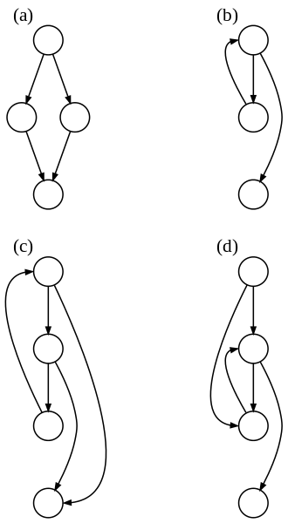
一、程序分析中的控制流图——具体应用
a: if-then-else的控制流图
b: while循环的控制流图
c: 有两个离开点的自然循环的控制流图，例如带有break语句的while循环
d: 有两个进入点的自然循环的控制流图，例如使用goto语句进入for循环或者while循环中

Slide 5
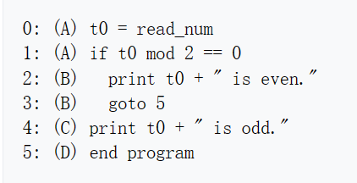
一、程序分析中的控制流图——具体应用
考虑以下程序片段：
以上程式中，有四个基本块，在此例中，A是进入程式块，D是结束程式块，第4行及第5行是分支目的。这段程式的控制流图有从A到B、从A到C、从B到D、从C到D

Slide 6
一、程序分析中的控制流图——解决方案
(1) 可到达性：
可到达性是图论中的性质，会用在程式的最佳化中
1. 若某一个子图没有和包括进入程式块的子图相连接，在执行程式时不会执行到该子图的程式，因此是不可到达程式码，在一般情形下可以移除该程式，不会影响程式运作
2. 若从进入程式块无法连到结束程式块，则可能有死循环。不过不是所有的死循环都可以检测的到（参考停机问题）。
3. 即使程式设计者没有刻意的写不可到达程式码或是死循环，仍有可能会出现这些情形。像是常数折叠或常数传播等最佳化方式，若后面有跳转线程，可能会将数个基本块变成一个，因此移除了控制流图上的一些边，也可能因此出现不可到达程式码

Slide 7
一、程序分析中的控制流图——解决方案
(2) 支配关系：
1. 若从进入程式块到达基本块N的所有路径，都会在到达基本块N之前先到达基本块M，则基本块M支配基本块N。进入程式块支配自身之外所有的基本块
2. 若基本块N到达结束程式块的所有路径，都会在结束程式块之前先到达基本块M，则基本块M后置支配基本块N。结束程式块后置支配自身之外所有的基本块

Slide 8
一、程序分析中的控制流图——解决方案
(3) 循环管理：
1. 循环首标（loop header）也称为循环的进入点。是指一个支配基本块，同时也是倒退边的目标。循环首标是循环中其他基本块的支配者。基本块也可能是多个循环的循环首标。若循环有多个进入点，就没有循环首标
2. 假设基本块M是有数个进入点的支配基本块，其中有些是倒退边（因此M是循环首标）,有一个有利于许多最佳化程序的作法，是将基本块M分为基本块M_{pre}和基本块M_{loop}。基本块M的内容以及倒退边移到M_{loop}，其余的移到M_{pre}，建立一个从M_{pre}到M_{loop}的边（因此M_{pre}是M_{loop}的直接支配者。一开始时，M_{pre}可能是空的，但在经过循环不变代码外提，M_{pre}就会慢慢增加。M_{pre}称为循环前首标（loop pre-header），而M_{loop}为新的循环首标

Slide 9
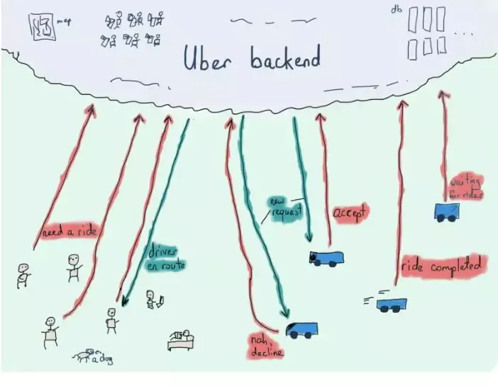
二、打车软件中的交通图——应用情景
Uber有 5000 万用户、700 万司机，对于Uber来说，最重要的事情之一就是高效匹配司机和乘客。该问题首先是定位的问题。后端要处理数百万份用户请求，将每份请求发送至一或多（通常是多）位附近的司机。尽管将用户请求发送至所有附近司机更加简单，有时也更加智能，但是预处理通常会有所帮助。

Slide 10
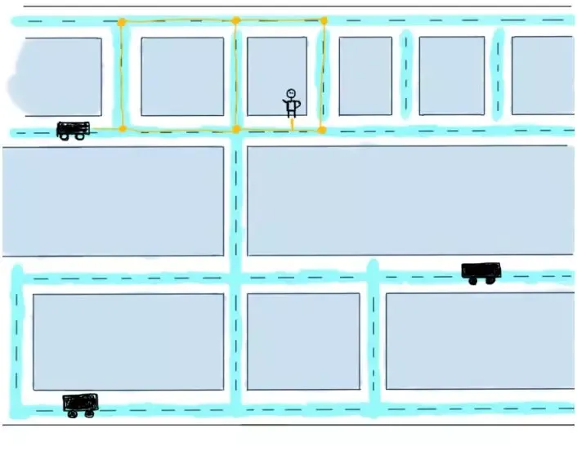
二、打车软件中的交通图——应用情景
在每一次的用户用车请求中，我们都需要迅速找到周围的空闲车辆；如果我们采取这样一种策略来派单，即只关心车辆与用户的直线距离是否在设定值内，若在则派单给司机抢单，若不在则不派单。这样的策略非常易于实现，但是可能会让用户的体验并不好；例如当用户周围车辆较少时，可能出现不派单的现象；或者用车用户在某地聚集时，单子都派给最近的那一位司机等等……

Slide 11
二、打车软件中的交通图——应用情景
所以我们需要设计一个算法，利用图的一些性质和特点，来为用户和司机提供更好的体验；
一个显然的实际情况是，不能只考虑某个固定直线距离的车辆，因为我们的街道并不可能让车辆直线来到用户身旁；
黄色路线是车辆到用户的可能路径，我们需要知道这些路径中的最小距离是多少，对周围所有车辆这样操作后，我们就能一定程度上合理派单了

Slide 12
二、打车软件中的交通图——应用情景
这个问题我们可以抽象成一个形式化的问题：即给定一张有向加权图，给定图中两个顶点，给出每条边的边权，请找出从一个顶点到另一个顶点的边权和最小的路径

Slide 13
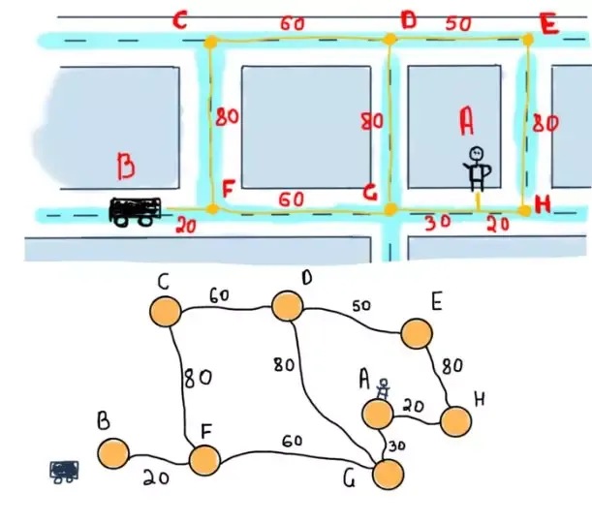
二、打车软件中的交通图——解决方案
将这个车辆和用户抽象到一个图中，车辆在B顶点，用户在A顶点；
其他每个路口都看成顶点，并且把每个路口之间的道路看成边，并且是加权边，权重即是道路的距离，我们的目标是找到这两辆车到用户的最短距离。
那么我们可以采用解决加权有向图的单源最短路径的算法之一：
Dijkstra算法

Slide 14
二、打车软件中的交通图——解决方案
明确一点，基本的图搜索算法dijkstra是无法满足互联网地图检索实时响应这种性能要求，所以各家公司都有各自的预处理方法：分层或者预计算。具体采用何种方式，这取决于采取的加速算法相关。在2008年前后，以KIT（http://algo2.iti.kit.edu/routeplanning.php）为主的研究院产出了多个路径规划加速算法，其中以contraction hierarchies 和 highway hierarchies较出名，加之微软研究院提出的Customizable Route Planning，与传统的A-star，基本上支撑了目前工业界地图产品的路径规划服务。
——知乎：李传学

Slide 15
二、打车软件中的交通图——解决方案
让我们把起始的节点叫做初始节点。节点距离 Y 表示初始节点到 Y 的距离。Dijkstra 的算法将分配一些初始距离值，并尝试一步步地改善它们。
1. 标记所有未访问节点。创建所有未访问节点的集合「unvisited set」。
2. 为每个节点分配一个实验距离值：初始节点的距离值设置为 0，其他节点设置为无穷大。将初始节点设置为当前节点。
3. 对于当前节点，考虑其所有未访问近邻，通过当前节点计算它们的实验距离。对比新计算的实验距离和当前分配的值，分配较小的值。例如，如果当前节点 A 的距离是 6，连接 A 与近邻 B 的边长度为 2，则经过 A 到 B 的距离是 6 + 2 = 8。如果 B 之前标记的距离大于 8，则将其更改为 8。反之，保留当前值。
4. 当我们考虑完当前节点的所有近邻之后，将当前节点标记为已访问，并从 unvisited set 中移除。已访问节点无需再检查。
5. 如果目标节点已经标记为已访问（当规划两个特定节点之间路线的时候），或 unvisited set 中节点之间的最小实验距离是无穷大（当规划完整遍历时，初始节点和其余未访问节点之间没有连接时），则停止，算法结束。
6. 反之，选择标记有最小实验距离的未访问节点，将其设置为新的「当前节点」，并返回第 3 步。

Slide 16
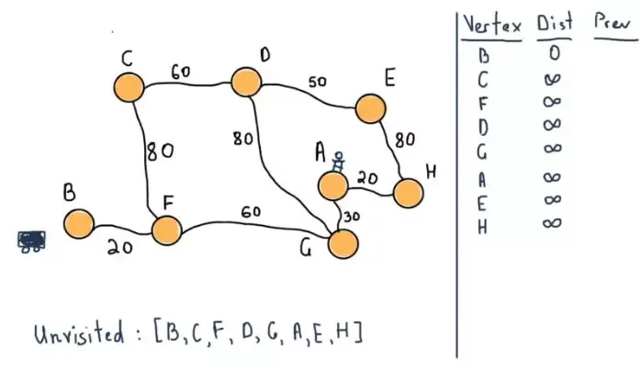
二、打车软件中的交通图——解决方案

Slide 17
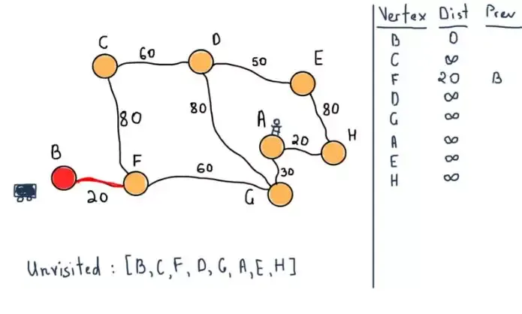
二、打车软件中的交通图——解决方案

Slide 18
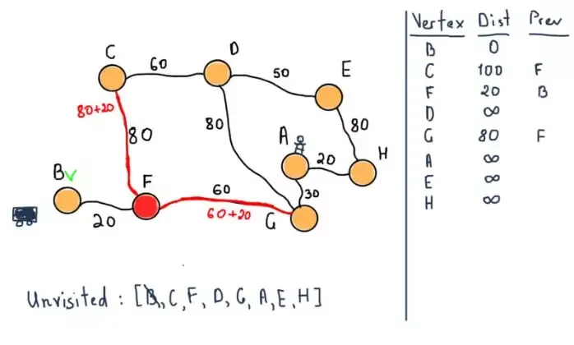
二、打车软件中的交通图——解决方案

Slide 19
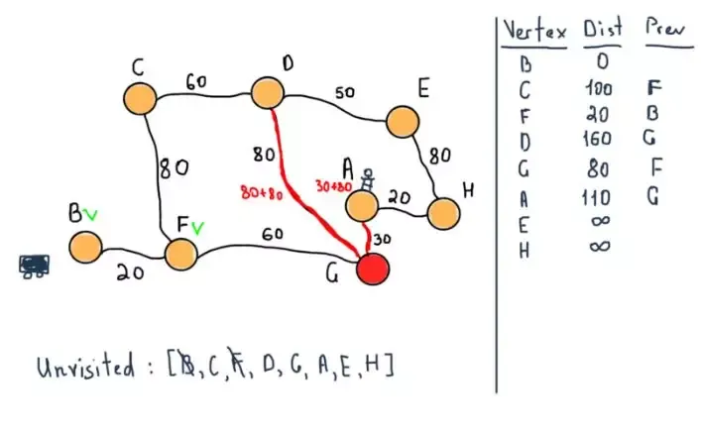
二、打车软件中的交通图——解决方案

Slide 20
二、打车软件中的交通图——解决方案
这其实更多的是和地图导航有关的例子，也许举出Uber的例子并不太恰当，不过我们可以将整个图的应用看作一座冰山，而此时此刻，我们的讨论就正站在冰山的山顶上，还有更深的奥秘等待我们去挖掘和发现。从这个意义上，这是一个引领我们进入图论世界的极好的例子！

Slide 21
Thanks！

